Slide 1
線上點餐系統+簡易ERP系統

Slide 2
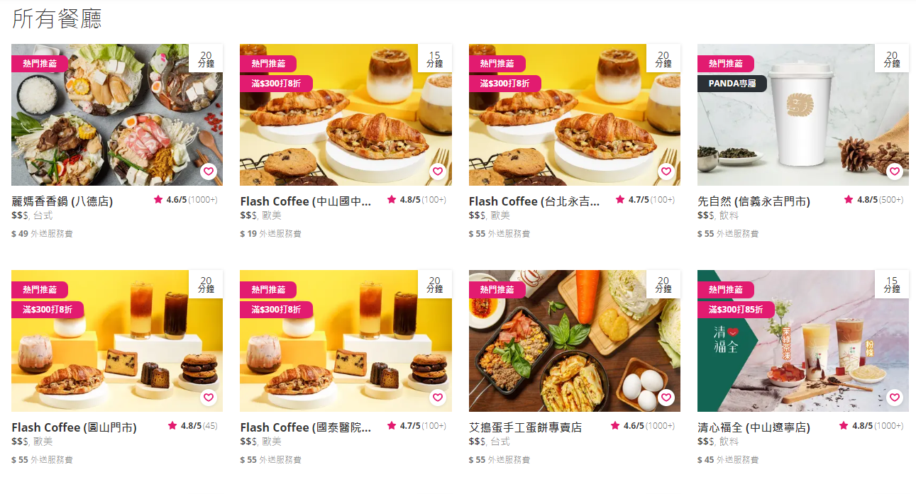
點餐系統
分類為葷食、素食

Slide 3
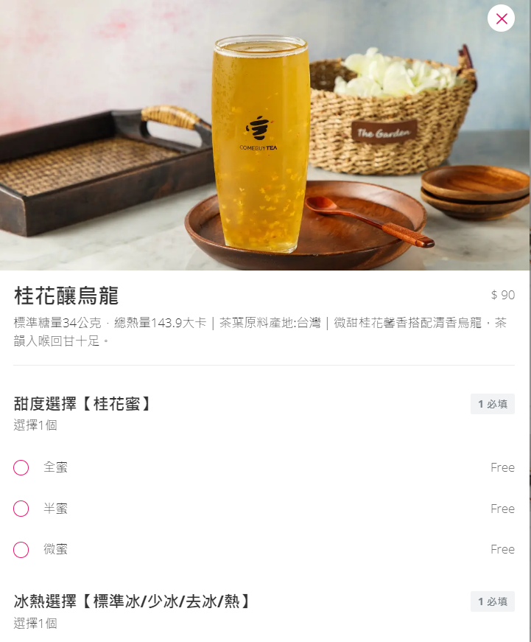
點餐畫面
必填選項-糖度、冰塊，
選填選項-加仙草、蘆薈
備註欄
購買數量
加入購物車按鈕

Slide 4
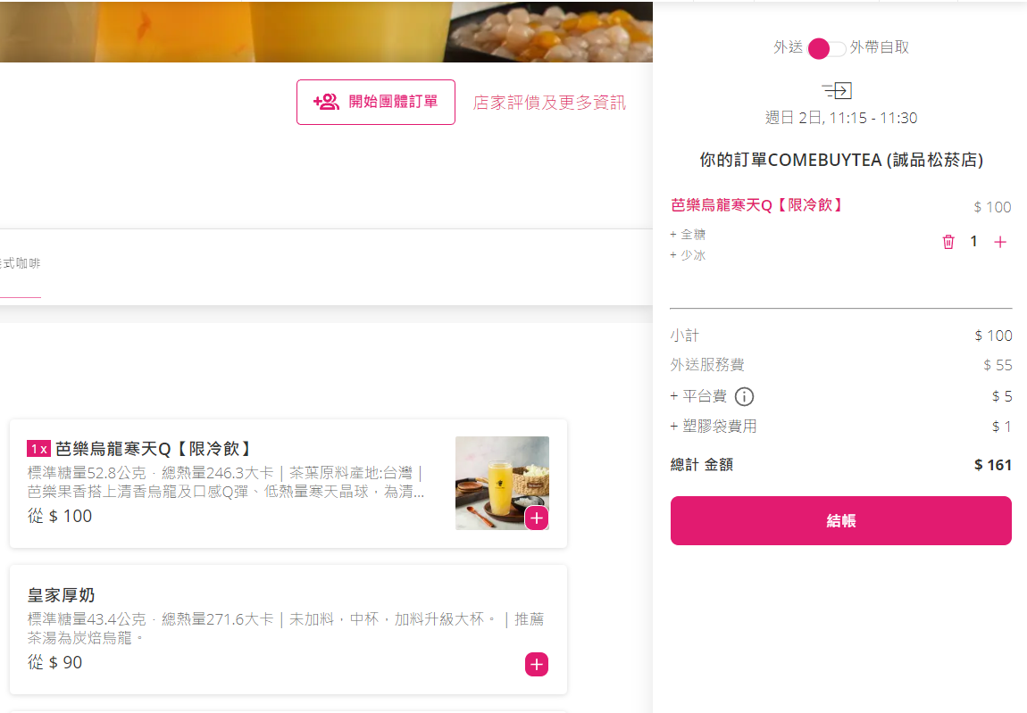
購物車
在畫面右邊即時加總顯示

Slide 5
ERP系統
登入後自動依人員職位分配權限
忘記密碼=>隨機給密碼寄到信箱=>跳出提示要求修改密碼

Slide 6
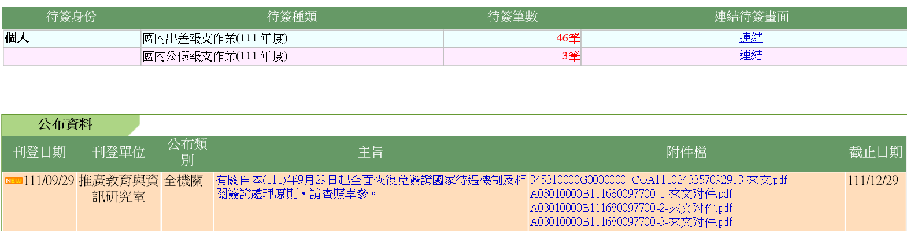
首頁
待審核的資料框
個人代辦事項、個人行事曆
會議室使用狀況提醒
打卡時間

Slide 7
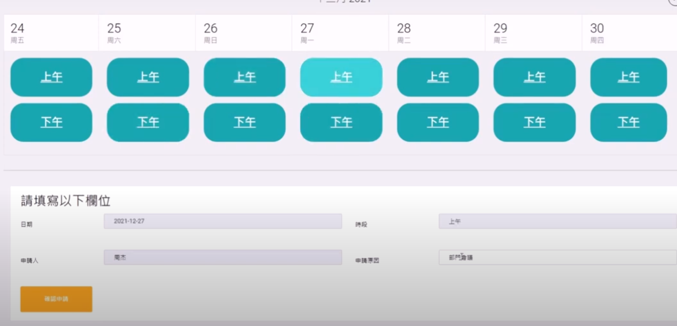
會議室
2個會議室預約
預約需要行事曆畫面
每天以1小時為單位以下拉式表單做選擇

Slide 8
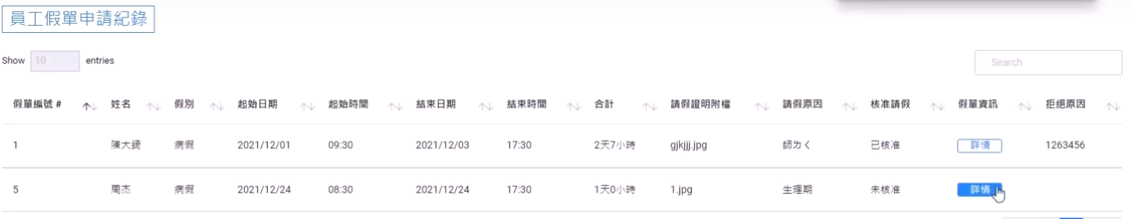
請假系統、審核頁面
顯示由其他同仁送來的待審核需求(請假)及小小的留言功能以利退件輸入原因使用

Slide 9
點餐系統
在ERP系統中以團購中餐的概念設計
以員工帳號連結到上述的點餐網頁
用途1. 於中餐或下午茶時間團購公司附近的餐點
用途2. 公司若有供應午餐可於線上讓員工自行選餐，再依此出餐。

Slide 10
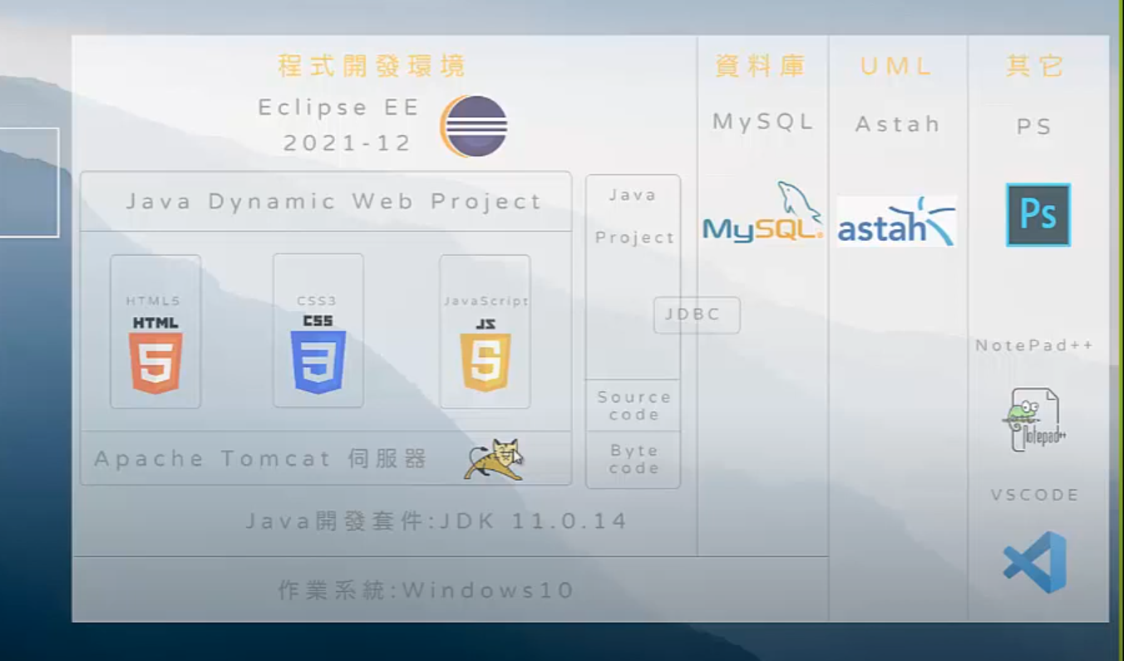

Slide 11
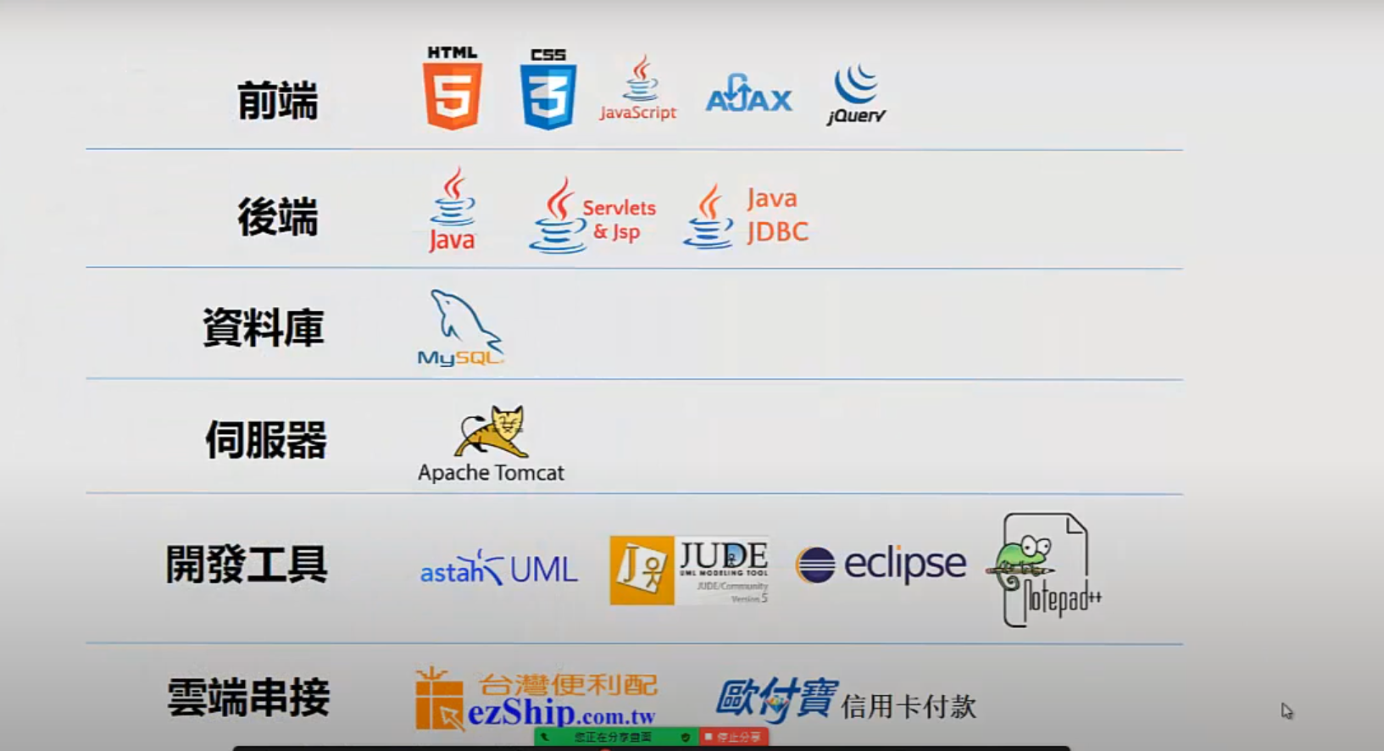

Slide 12
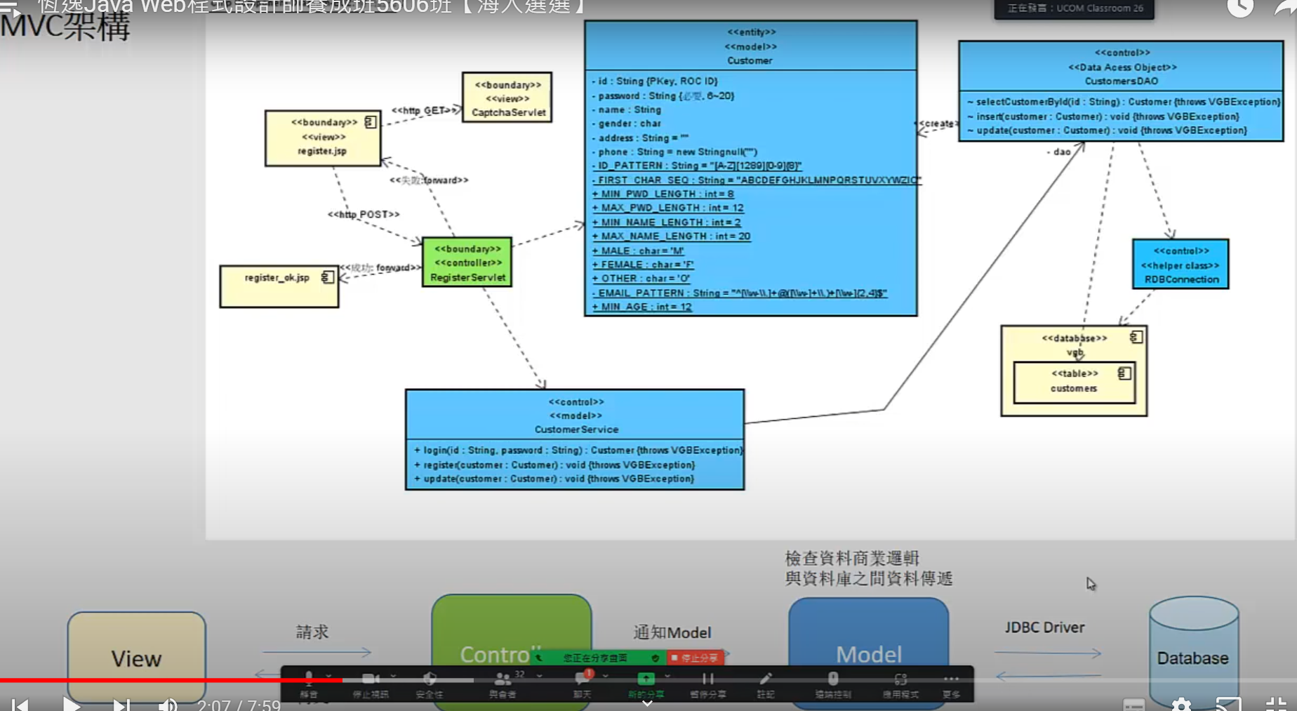

Slide 14
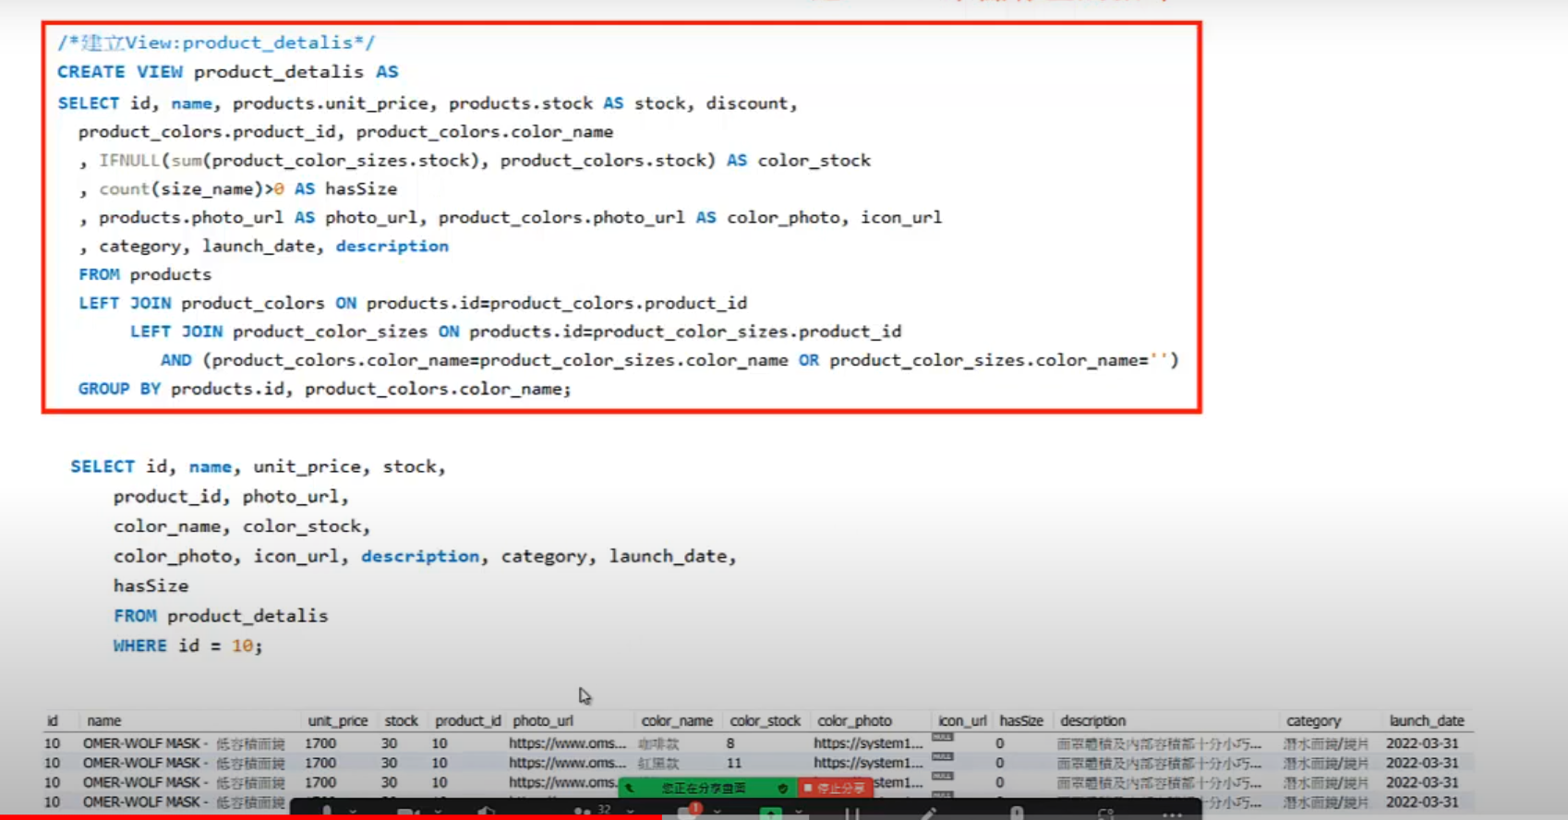

Slide 15
model 1

Slide 16
MVC

Slide 17
Model 2
動態產生查詢條件
資料庫正規化意義

Slide 18
先看到訂位畫面再回到ppt講怎麼寫的
https://www.youtube.com/watch?v=Hp2wmpEZEIM&list=PLMBef0RRBhrsrQXyugw23oZ1LwBhGvd8u&index=34
訂位系統

Slide 19
https://www.youtube.com/watch?v=KyRYmErdiYw&list=PLMBef0RRBhrsrQXyugw23oZ1LwBhGvd8u&index=23
根據客戶的需求，訂定我們的開發目標。
Foreign key：一定是有產品才有產品尺寸，一定是有客戶才會有訂單
歐付寶session loss狀況?

Slide 20
外部
送出並取得授權碼
確認後，等待完成金流串接

